Slide 1

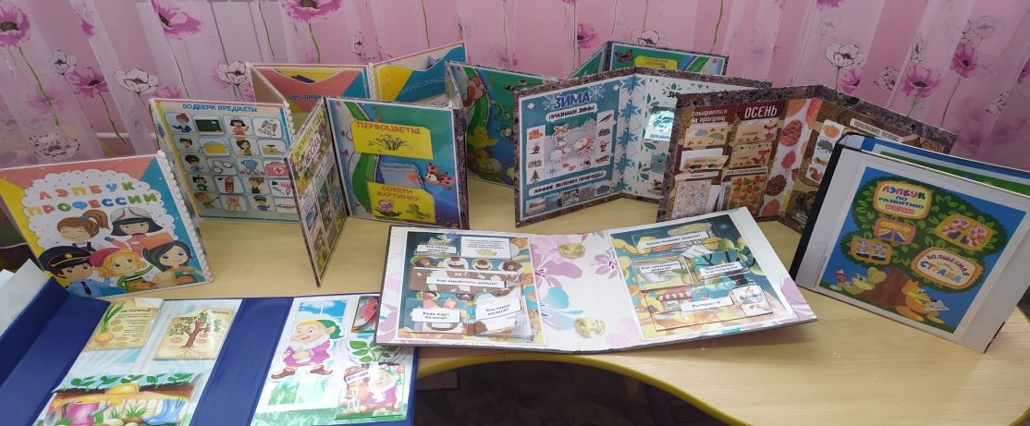
Муниципальное дошкольное образовательное автономное учреждение «Центр развития ребенка – детский сад № 56 «Надежда» г. Орска»
Обобщение опыта работы на тему:
«Лэпбук как форма взаимодействия
с детьми дошкольного возраста»
Подготовил:
Воспитатель 1 кв. категории
Наточий Я.Н.

Slide 2

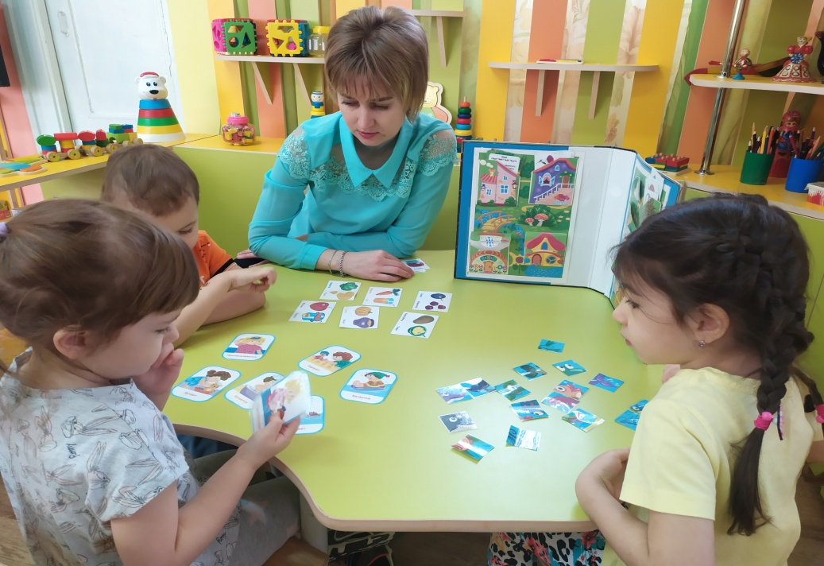
«Лэпбук» – это технология, которая является одним из видов
совместной деятельности взрослых и детей.
Технология использования лэпбука – это технология личностно-ориентированного обучения, которая направлена на максимальное развитие индивидуальных познавательных способностей ребенка на основе использования имеющегося у него опыта.

Slide 3
Цель – формирование у дошкольников познавательной активности, поисково-исследовательских способностей, развитие мыслительных способностей в условиях образовательного пространства.
Задачи:
1. Научить дошкольников ставить перед собой цели и задачи и находить способы их решения.
2. Обучать детей всесторонне смотреть на проблему.
3. Развивать творчество в подходе к вопросу организации и подбору информации.
4. Развивать психические процессы (память, внимание, воображение, мышление).
5. Развивать общую моторику детей.
6. Развивать поисково-исследовательские навыки детей.
7. Воспитывать самостоятельность, любознательность, проявление инициативы, чувство коллективизма, товарищеский взаимопомощи.

Slide 4
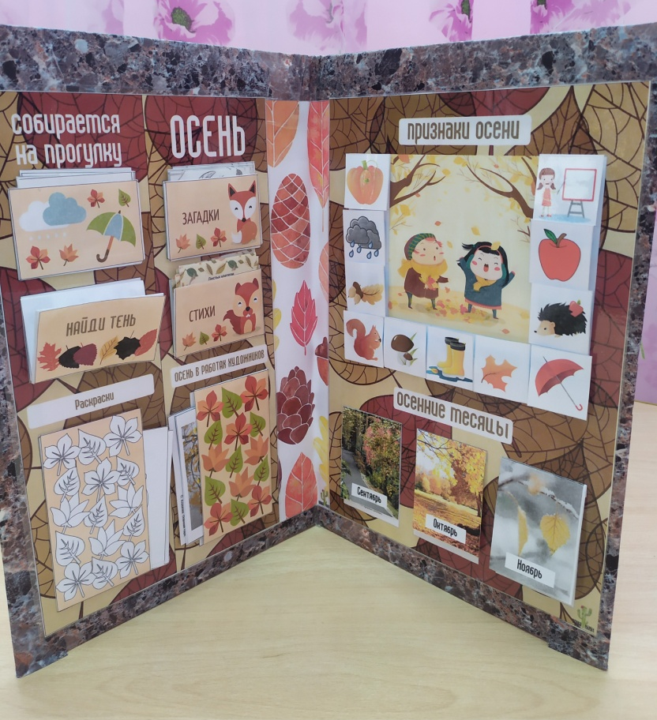
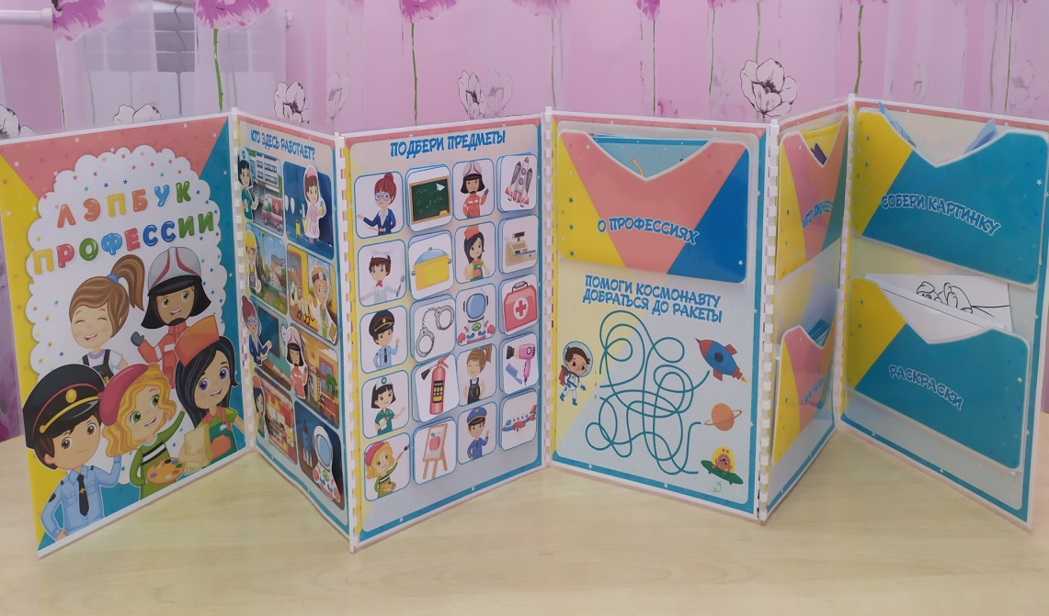
Лэпбук - тематическая или интерактивная папка.

Slide 5
Лэпбук соответствует ФГОС ДО:
Информативен
Полифункционален
Используется одновременно с группой детей
Обладает дидактическими свойствами
Является средством художественно-эстетического развития ребенка
Обладает вариативной функцией
Структура и содержание доступно детям дошкольного возраста
Познавательная, игровая, исследовательская, творческая деятельность

Slide 6
Лэпбук
Помогает ребенку организовать информацию по интересующей его теме.
Отличный способ для повторения пройденного материала
Можно использовать как разновидность метода проекта.
Использование в коллективной, групповой, подгрупповой, индивидуальной и самостоятельной работе.
Средство для реализации деятельностного метода обучения
Эффективное средство для привлечения родителей к сотрудничеству.
Способствует взаимодействию всех участников образовательного процесса.

Slide 7
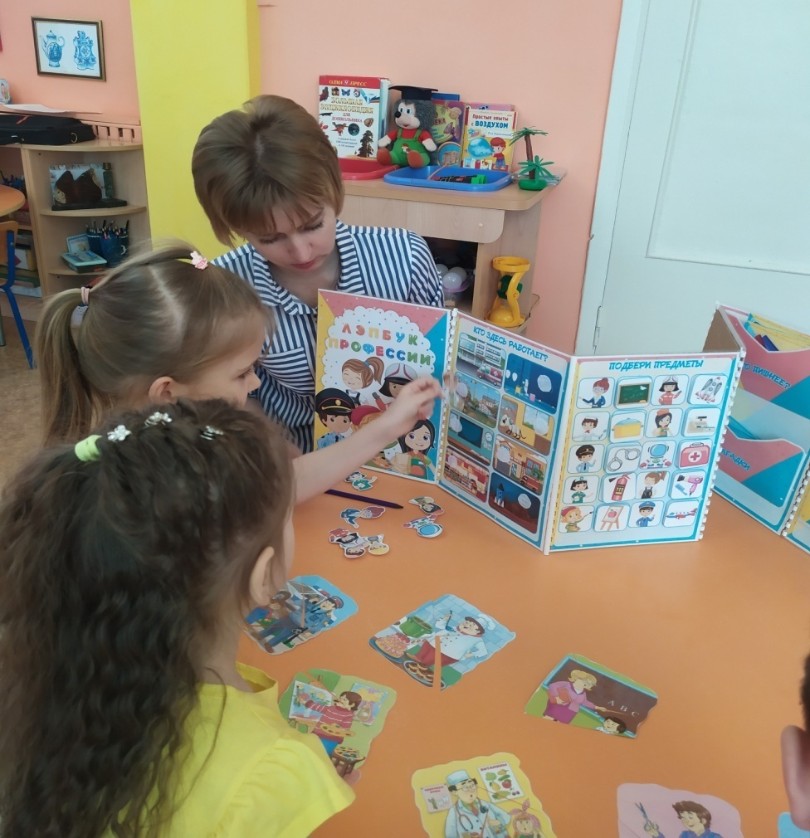

Младший возраст
Старший возраст

Slide 8
Лэпбук для педагога
Способствует организации материала по изучаемой теме в рамках комплексно-тематического планирования
Способствует оформлению результатов совместной проектной деятельности.
Обеспечивает реализацию партнерских взаимоотношений между взрослыми и детьми.
Способствует творческой самореализации педагога.

Slide 9
Лэпбук для ребенка - помощник
В понимании и запоминании информации по изучаемой теме
В приобретении ребенком навыков самостоятельного сбора и организации информации по изучаемой теме
В повторении и закреплении материала по пройденной теме
В организации информации по изучаемой теме: он помогает лучше понять и запомнить изучаемый материал
В организации индивидуальной и самостоятельной работы с детьми
В развитии творческого мышления, познавательного интереса
В развитии мелкой моторки
В оформление результатов совместной проектной деятельности
В творческом взаимодействии с родителями

Slide 10
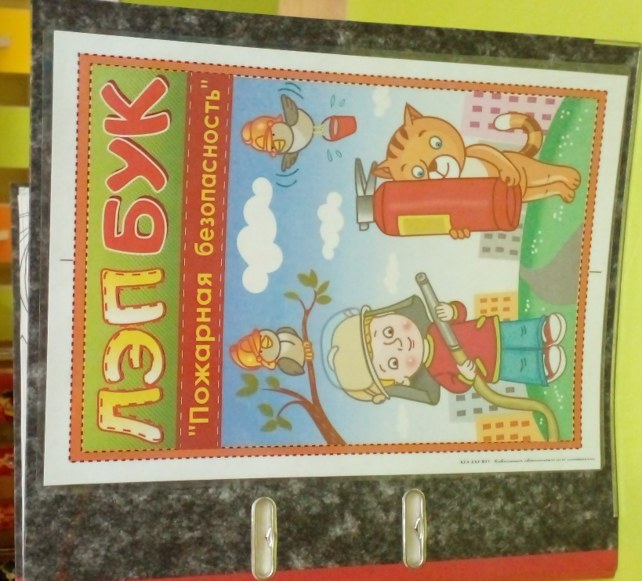
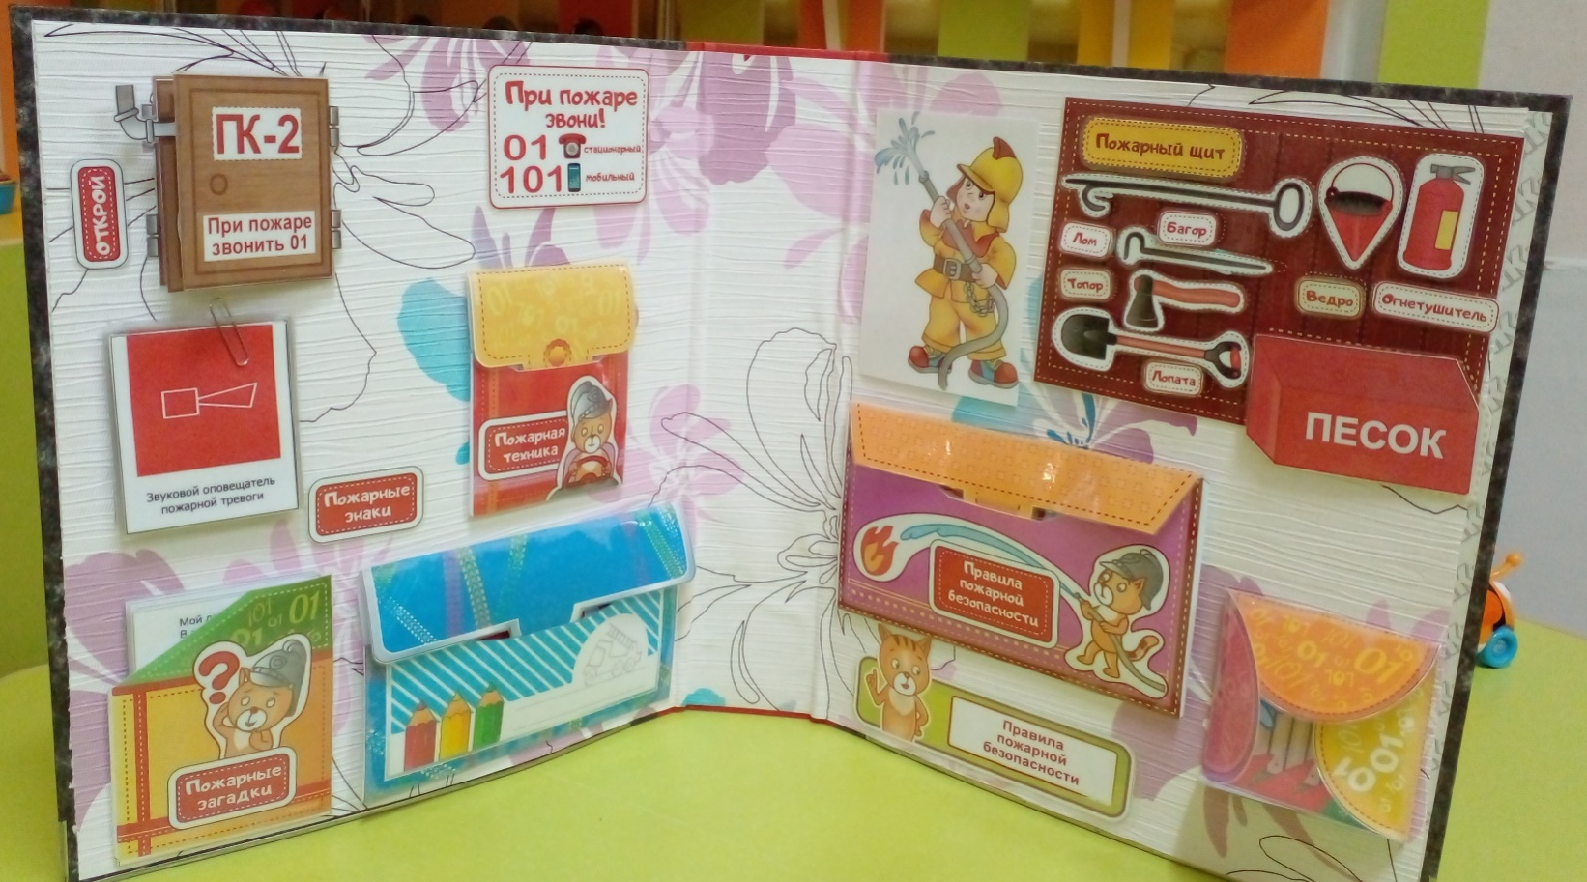
Лэпбук
«Пожарная безопасность»
Цель: Закрепление элементарных правил пожарной безопасности с детьми,
развитие у них чувства самосохранения.

Slide 11
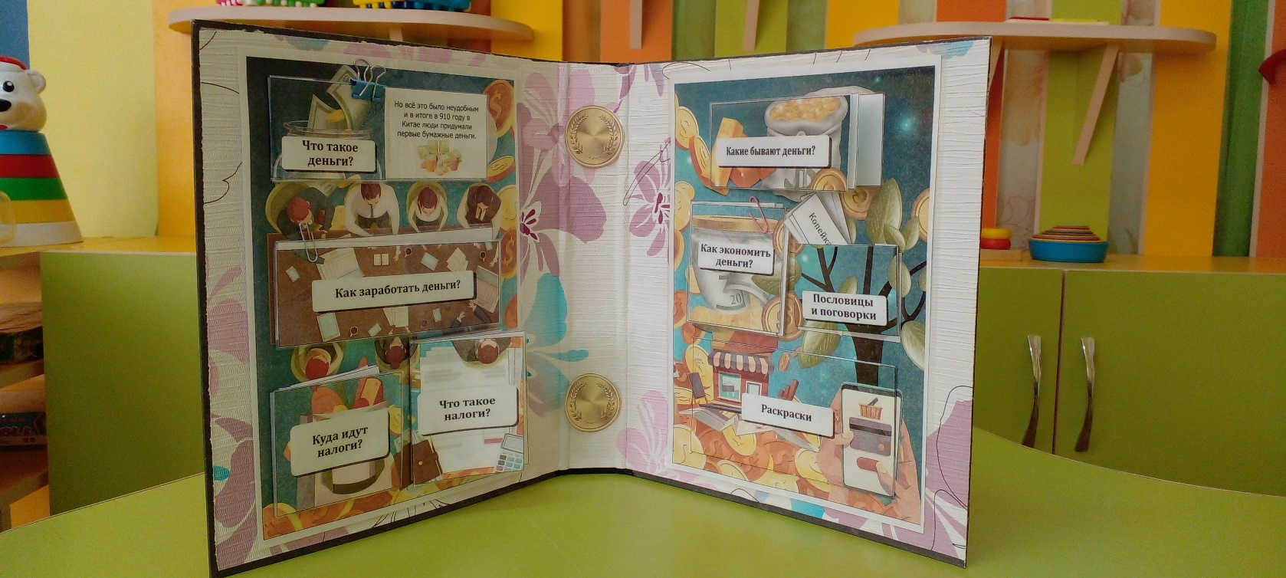
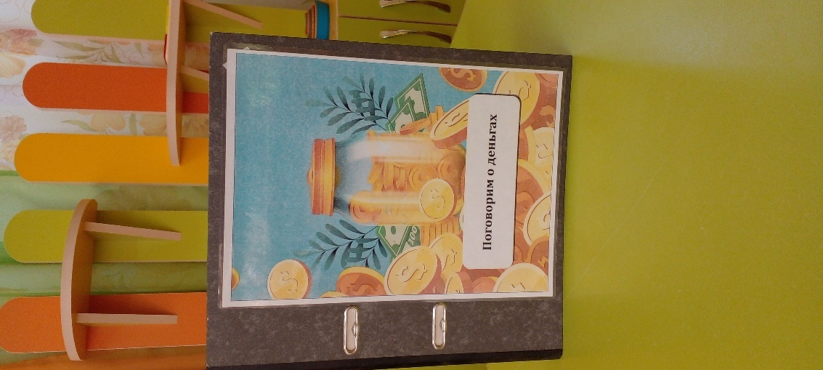
Лэпбук
«Поговорим о деньгах»
Цель: формирование финансовой культуры и азов финансовой грамотности у детей старшего дошкольного возраста.

Slide 12
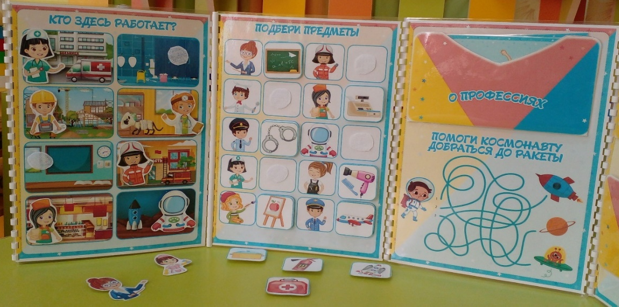
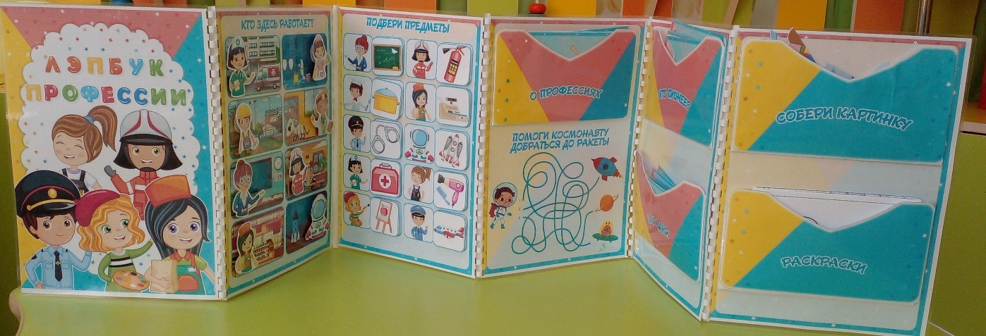
Лэпбук
«Профессии»
Цель: дополнить и обобщить знания
детей о профессиях, атрибутах, необходимых
каждой профессии.

Slide 13
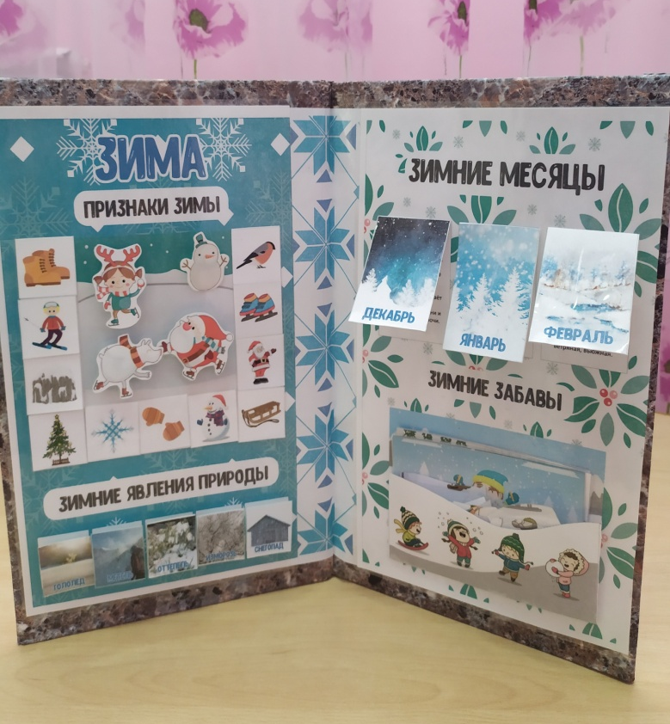
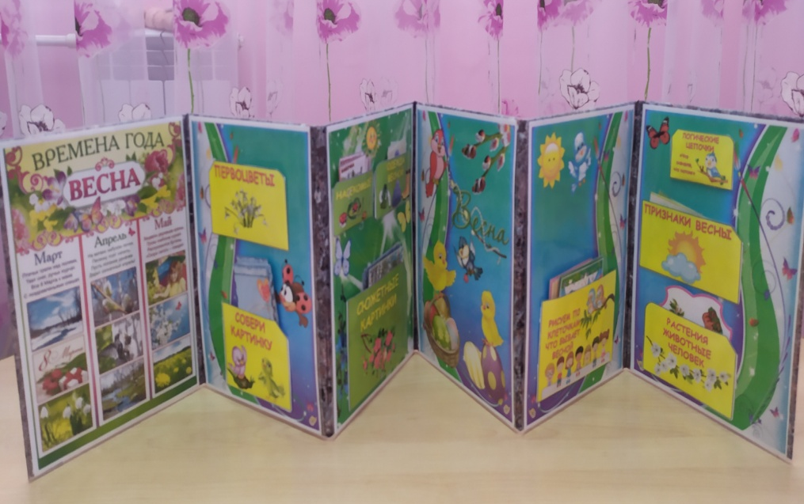

Цикл лэпбуков «Времена года»
Цель: закрепление представлений детей особенностей времен года, а так же закрепление
умения различать времена года по признакам и по сезонным изменениям.

Slide 14
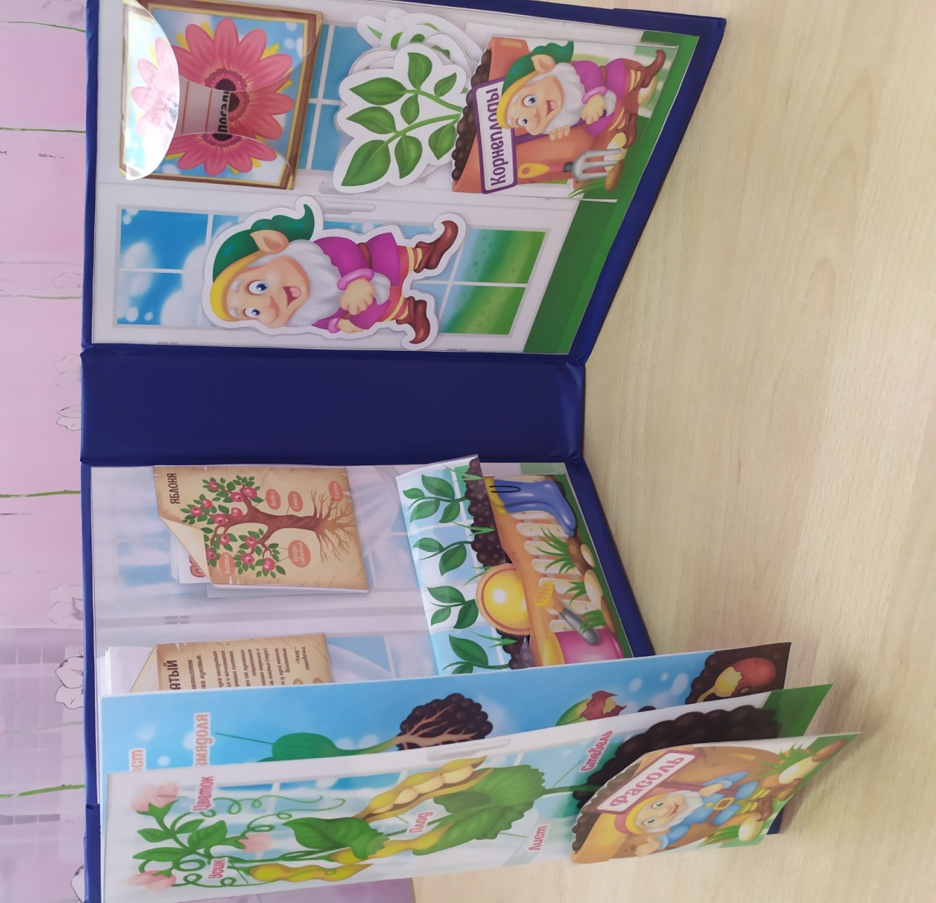
Лэпбук
«Огород на подоконнике»
Цель: приобщение детей к экологической культуре, закрепить практические знания
о посадке семян в землю, обобщить и расширить знания дошкольников о том, как ухаживать за растениями в комнатных условиях.

Slide 15
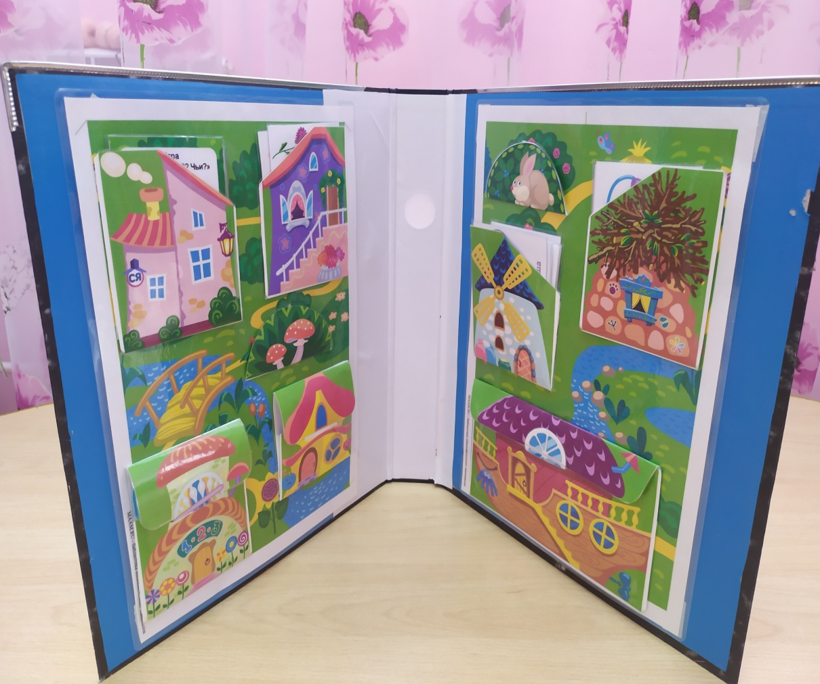
Лэпбук
«Волшебная страна»
Цель: развитие грамматического строя
речи у детей, внимания, памяти.

Slide 16
Результаты использования Лэпбука:
Дети стали активно взаимодействовать со сверстниками и взрослыми;
проявлять интерес к участию совместной деятельности;
значительно повысилась познавательная активность, любознательность, самостоятельность и инициативность в решении познавательных задач;
изучаемый материал успешно используется с детьми в повседневной жизни.

Slide 17



